Slide 1
Hőkezelés Ausztenites lehűtés
Összeállította: Vönöczky András, nyugalmazott főiskolai docens
PTE-MIK, Gépészmérnök Tanszék

Slide 2
Ausztenites acélok
Ismétlésként röviden az ausztenites acélokról:
Az ötvözés következtében szobahőmérsékleten is ausztenites szövetszerkezetűek.
Az ausztenites szövet következtében jól ellenálló az acél.
A számos ausztenites acél közül két ismertebb csoport kapcsán nézzük meg az ausztenites lehűtés (oldólágyítás) szükségességét.
Ez a két csoport:
Az ausztenites korrózióálló acélok, valamint
az ausztenites mangánacélok, mely a dinamikus ütő igénybevételt viseli kiválóan.

Slide 3
Az ausztenites korrózióálló acélok, műhelyben használt kifejezéssel a 18/8 -as acélok.
Meghatározóan 18% Cr, és 8% Ni ötvöző tartalmaznak,
karbontartalmuk 0.02-0,1 %-ig terjed.
DE! A karbon nem ötvöző, nem „szándékosan” kerül az acélba, hanem kohászati eljárásokkal nem tudják eltávolítani!
Bár az új kohászati eljárásokkal lényegesen sikerült a karbontartalmat csökkenteni.
Mi ennek a következménye?
Ha bármilyen okból az ausztenites acél magas hőfokról lassan hűl, (pl. hegesztés után), a szemcsehatáron krómkarbid válik ki, ami egyrészt
rontja az acél szívósságát,
valamint tönkreteszi a korrózióállását, mert a szemcsehatáron létrejövő krómkarbid „elviszi” a krómot a szemcsehatár közeléből, és ott elindul a szemcsehatár menti korrózió!

Slide 4
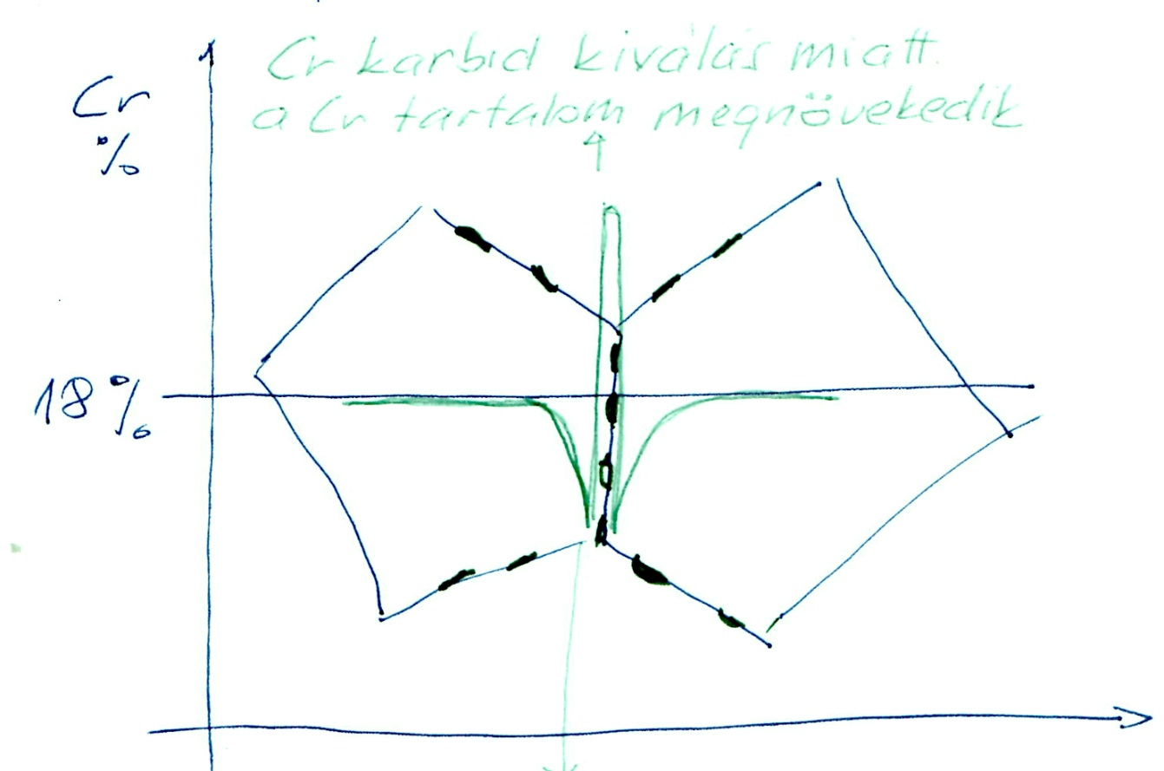
A karbidkiválás következménye
Az acél átlagos 18% -os Cr tartalma a karbidkiválás következtében megváltozik!
A szemcsehatáron, a karbidkiválás helyén megemelkedik,
ugyanakkor a szemcsehatár közeléből elvonja a krómot,
Emiatt a szemcsehatár mentén elindul a korrózió.
Ezt meg kell
akadályozni!

Slide 5
A 18/8-as csoportra jellemző egyensúlyi diagram

Slide 6
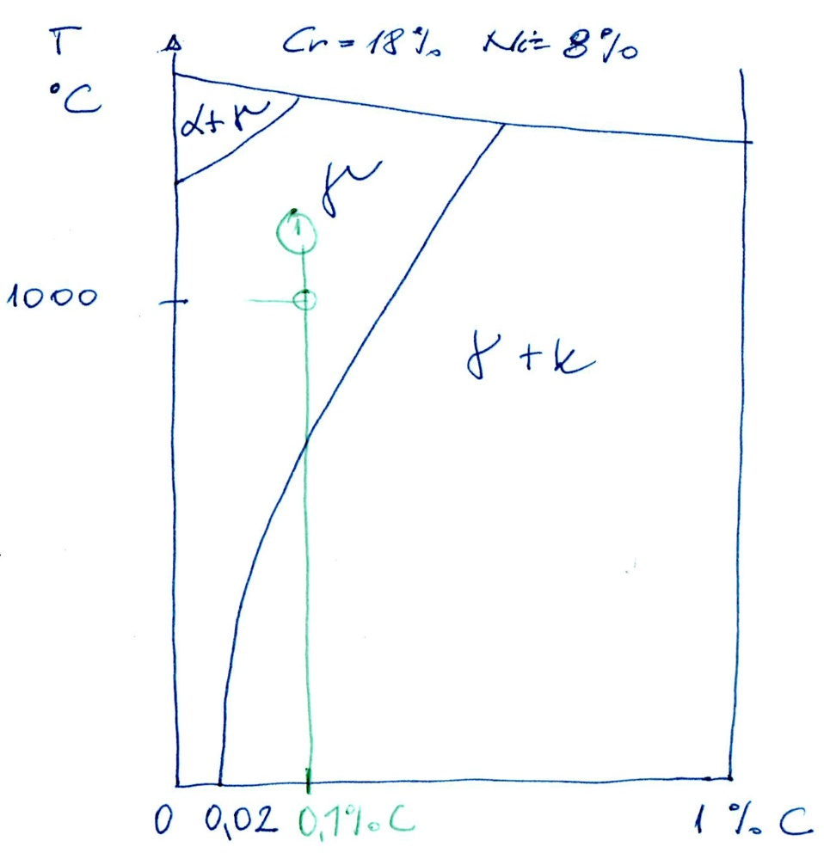
A diagramot megnézve látható
A 0,1 % karbon tartalmú acélból lassú hűtés esetén krómkarbid válik ki, ami tönkreteszi az acél kedvező tulajdonságát!
De! Ha az acél karbon tartalma 0.02- %-nál kisebb, nincs karbidkiválás! Lásd diagramot!
Ha a karbid megjelent, azt meg kell szüntetni!
1000 °C-os hevítés után, gyors vízhűtést kell alkalmazni ami az ismételt karbidkiválást megakadályozza.
Ez az ausztenites lehűtés, az
ausztenites acélok egyetlen
hőkezelései lehetősége!
Nevezik ezt oldó lágyításnak is.

Slide 7
MSZ-EN 1088-2 szabvány szerint ausztenites korrózióálló acélokból pár jellemző acél
X 10 CrNi 18 8, összetétel: 0,1 % C. 18% Cr, 8 % Ni, mely karbidkiválásra hajlamos.
X 6 CrNiNb 18 10, összetétel: 0,06 % C, 18% Cr, 10% Ni, ~ 1% Nb, karbidkiválásra hajlamos.
X 2 CrNiMo 17 12 3, összetétel, 0,02% C, 17% Cr, 12% Ni, ~ 2, 5% Mo. A rendkívül alacsony karbontartalom következtébe karbidkiválás lassú hűtés esetén se jön létre.
X 2CrNiMoCu: A rendkívül alacsony karbontartalom következtébe karbidkiválás lassú hűtés esetén se jön létre.
A műszaki gyakorlatban azonban sokszor előfordulnak régebbi, nagyobb karbon tartalmú ausztenites acélok, (pl.: javító hegesztésnél), melyek különös figyelmet igényelnek.

Slide 8
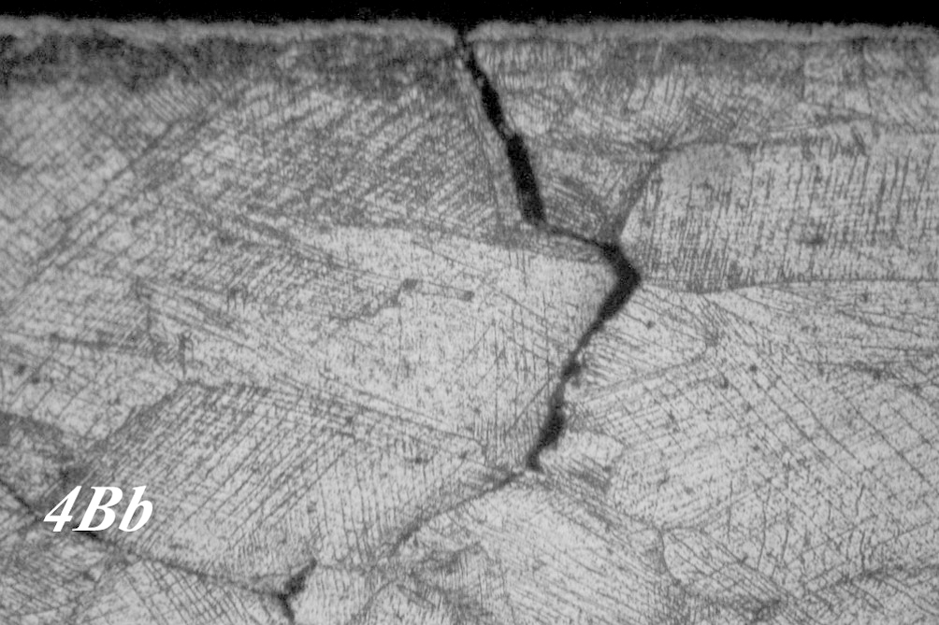
Hőkezelés menete
Hevítés homogén ausztenites mezőbe, ~1000°C-ra.
Hőn tartás a karbidok oldódásáig.
Majd gyors hűtés vízben.
A sikeres hőkezelés eredményeként az ausztenites acél visszanyeri homogén szövetszerkezetét, ezzel
szívósságát, és
korrózióállását.
A fotón egy rosszul hőkezelt munkadarab szemcsehatár menti korróziója látható.

Slide 9
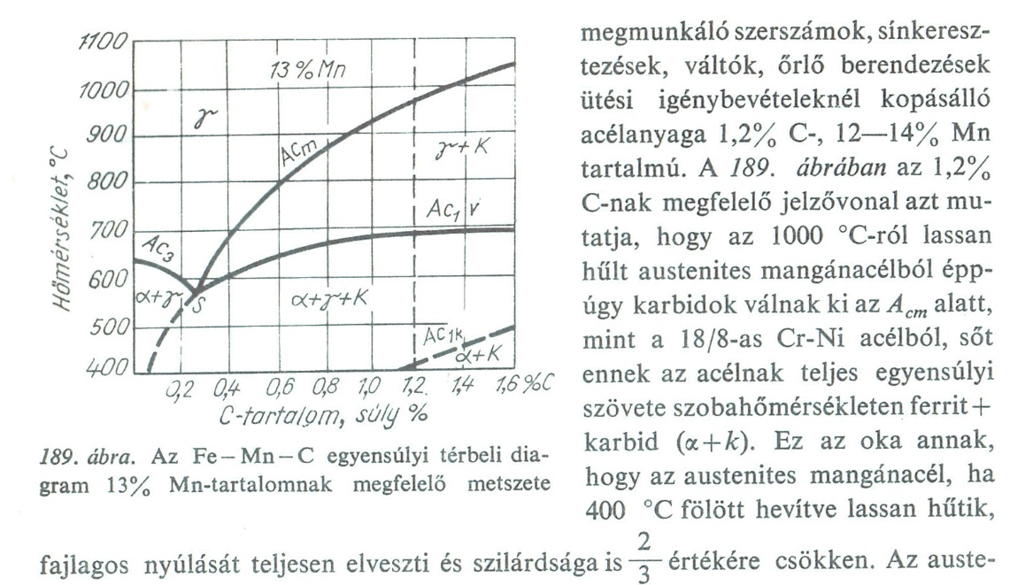
Ausztenites mangánacél
Feltalálójáró Hadfield (Hedfild) acélnak is nevezik.

Slide 10
Az ausztenites Mn acél különleges mechanikai tulajdonsága
Öntött állapotban rideg, nyúlása kisebb 1 %-nál.
Jól végzett ausztenites lehűtés után:
Szakító szilárdság, Rm= 700-1000 Mpa
Nyúlása: A=30-60% !!!!
Keménysége: HB=180-200
Hidegalakítás hatására. HV=500-600 !! keménységet ér el.
Tehát, a jól végzett ausztenites lehűtés után, ha ütés éri, a felület felkeményedik, emellett a mag szívós marad!
Használják: kőzetmegmunkáló szerszámok gyártásához, sínkereszteződésekhez, kőtörő és őrlő berendezésekhez!
Érdekesség: ha pl. az ausztenites Mn-acél baggerkörmök laza földben, vagy homokban dolgoznak, nagyon hamar elkopnak, mert nincs ütő hatás, ami a felkeményedést létrehozná!

Slide 11
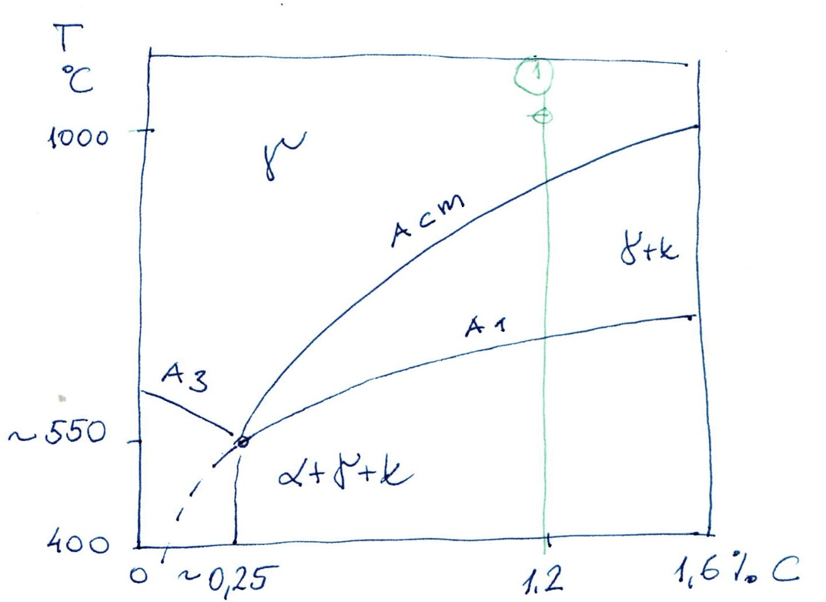
Hőkezelés menete
Ha 1000°C-ról gyorsan hűtjük a munkadarabot, akkor a karbidkiválás megakadályozható.
Hőkezelés menete:
Hevítés 1000°C-ra, lassan, pihentetve, mert rendkívül rossz a hővezetése én nagy a hőtágulása.
Hőn tartás 20 + a/2 perc, ahol a, az öntvény falvastagsága mm-ben.
Hűtés áramoltatott vízben.

Slide 12
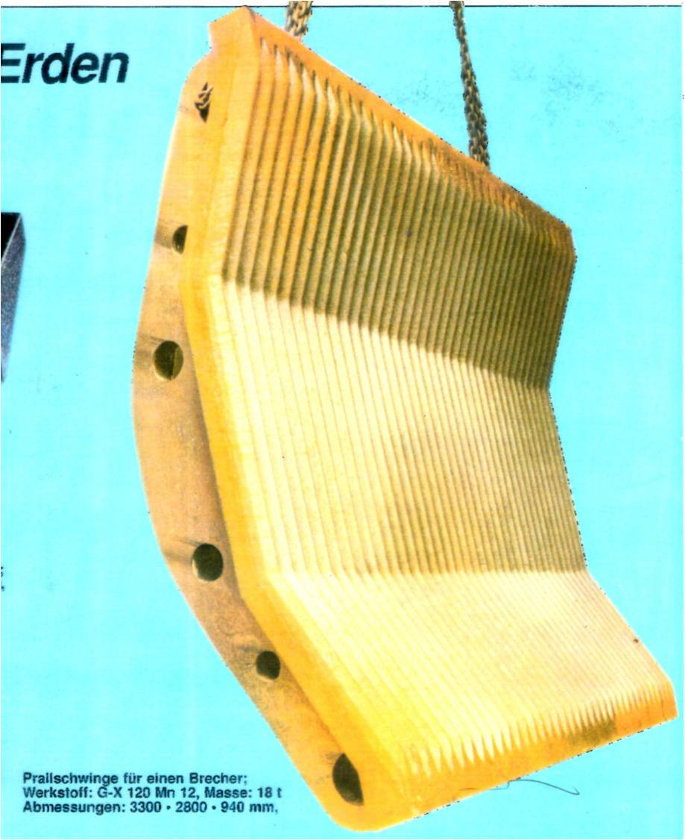
Kőtörő pofa bemutatása
G jelentése: öntött,
Giesen, németül.
X jelentése: több mint 5% ötvözőt tartalmaz.
12% Mn tartalmú
18 tonnás munkadarab!
Kőtörés hatására a felület felkeményedik!

Slide 13
Összefoglalás
Két példán keresztül láthattuk, hogy a nagy ötvöző
tartalmú acélok hőkezelés merőben eltér a korábban tanultaktól.
Ezt mindig szem előtt kell tartanunk:
ha anyagot választunk tervezéskor,
ha technológiai utasítást készítünk,
ha tönkrement berendezést, alkatrészt javítunk, vagy felújítást, pl. javító hegesztést kell megterveznünk.
Ezen ismeretek hiánya súlyos tévedések előidézője lehet!

